Slide 1

기업사회 맞춤형프로젝트
프로젝트 중간 발표
TEAM 양화대교
컴퓨터공학과 이정환
컴퓨터공학과 박태수
컴퓨터공학과 박규빈
컴퓨터공학과 양진나

Slide 2
목차
1
진행 상황 보고
2
추후 계획

Slide 3
Part 1
진행 상황 보고
RPA를 활용한 중고 거래 모니터링 서비스

Slide 4






Part 1
프로젝트 주제 소개
DATABASE
REFINED
DATA
관련 정보 수집
데이터 정제
결과 보고
가격, 위치, 거래방식
허위매물 및 불필요 정보 제거
메일, 엑셀 파일 등
중고 거래 사이트
RPA
(Robotic Process Automation)
Notes:
저희 프로젝트 주제의 프로세스 설명
관련정보 크롤링 통해 수집
데이터 정제(불필요 정보 제거)
결과 보고(메일 엑셀 파일)
정확히는 checkmate RPA

Slide 5



Part 1
RPA 프로세스
서비스 모니터링
웹 데이터 크롤링
데이터 정제 작업
RPA를 활용한 서비스 모니터링
키워드 검색 기반 데이터 수집
수집한 데이터의 정제 및 결과 보고 작업
Notes:
저러한 문제를 해결하기 위해 RPA의 도입이 시급하다고 했는데,
여기서 RPA가 제공하는 기능(이번 기업사회 프로젝트의 과제)에 대해서 생각해보았음.
크게 세가지 분류 1) 서비스 모니터링 : 주기적으로 자동으로 서비스 모니터링을 하여 해당 서비스에 문제가 있는가?
2) 데이터 크롤링 : 데이터 수집을 자동적으로 수행
3) 데이터 정제 : 수집한 데이터의 정제(엑셀 파일 등) 작성하여 유저에게 제공

Slide 6



Part 2
프로세스 구현 – 웹 데이터 크롤링
키워드 검색
OCR/Parsing 을 이용한 크롤링
텍스트 처리 후 변수로 저장
웹 데이터 크롤링
키워드 검색 기반 데이터 수집
Notes:
웹 데이터 크롤링은 생각하시는 그대로
사용자가 설정한 키워드를 근거로 해당 중고 품목에 관한 데이터 수집 후 데이터베이스에 저장. 이 때 수집하는 정보는 파싱 가능한 정보로 한정

Slide 7


Part 1
프로세스 구현 – 웹 데이터 크롤링
Internet Browse
익스플로러 실행 후 중고나라 접속
Setvalue Search
검색 정보 입력
Search
결과 검색
Data Crawl
필요한 데이터를 크롤링(OCR, HTML getValue)
Strip
C# 스크립트를 이용한 불필요 태그 Strip
웹 데이터 크롤링
Save in variable
프로그램 내 변수로 저장
키워드 기반 데이터 수집
Notes:
이후 RPA의 데이터 정제 기능을 이용해 데이터베이스에 저장된 정보를 유저가 쉽게 알아볼 수 있게 엑셀이나 메일 등으로 제공

Slide 8
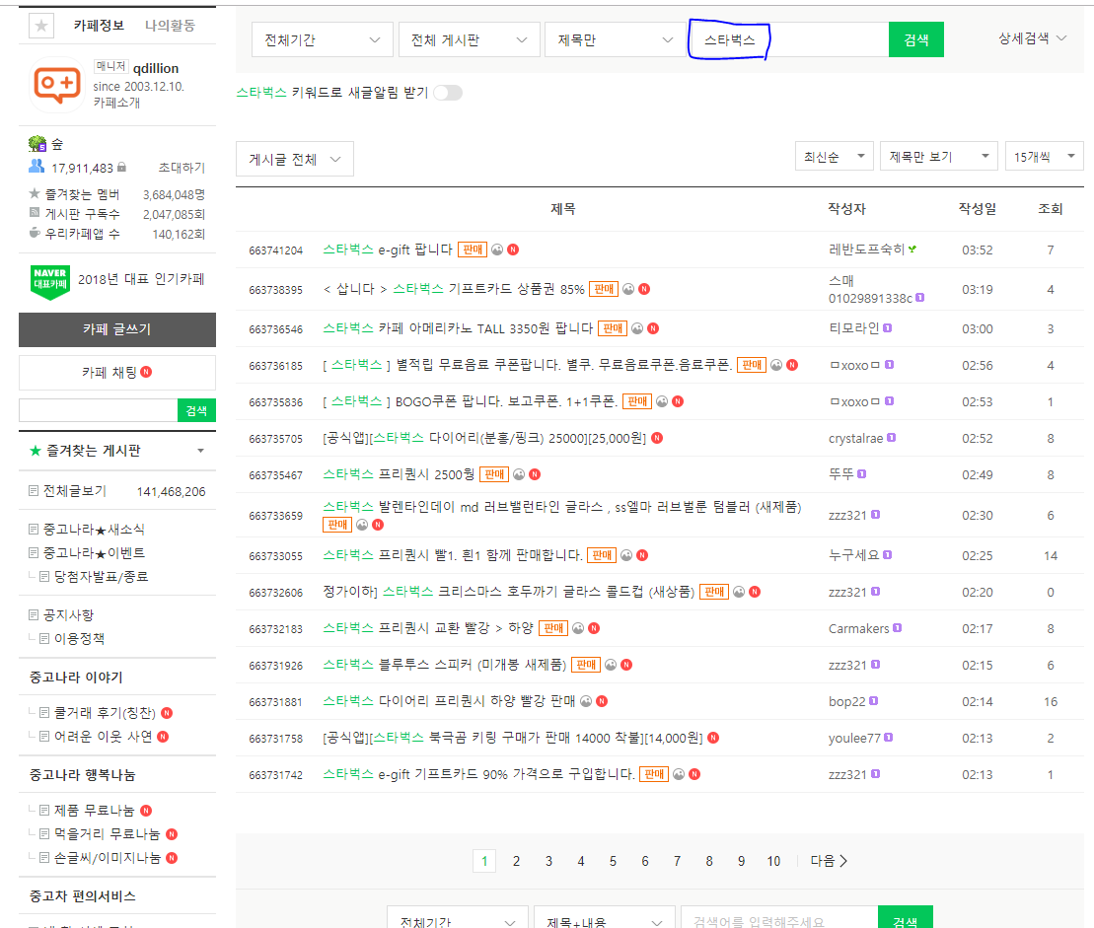
Part 1
프로세스 구현 – 웹 데이터 크롤링
Internet Browse
익스플로러 실행 후 중고나라 접속
Setvalue Search
검색 정보 입력
Notes:
이후 RPA의 데이터 정제 기능을 이용해 데이터베이스에 저장된 정보를 유저가 쉽게 알아볼 수 있게 엑셀이나 메일 등으로 제공

Slide 9
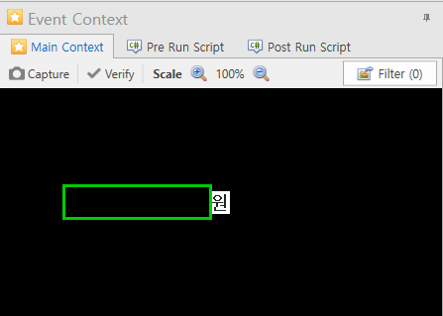
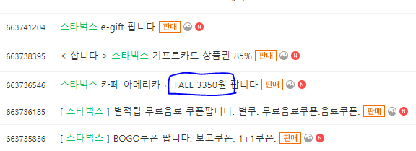
Part 1
프로세스 구현 – 웹 데이터 크롤링
Search
Data Crawl
Notes:
이후 RPA의 데이터 정제 기능을 이용해 데이터베이스에 저장된 정보를 유저가 쉽게 알아볼 수 있게 엑셀이나 메일 등으로 제공

Slide 10
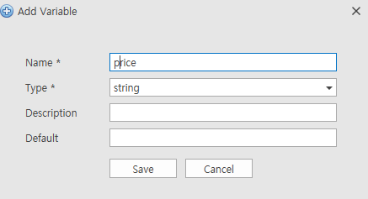
Part 1
프로세스 구현 – 웹 데이터 크롤링
Strip
By RegularExpressions.Regex.*
Save in variable
Local Variable을 이용한 저장
Notes:
이후 RPA의 데이터 정제 기능을 이용해 데이터베이스에 저장된 정보를 유저가 쉽게 알아볼 수 있게 엑셀이나 메일 등으로 제공

Slide 11


Part 1
프로세스 구현 – 데이터 정제, 보고
변수를 엑셀 파일로 작성
엑셀 내부에서 차트 생성
데이터 정제&보고 작업
해당 정보 메일로 보고
수집한 데이터의 정제 및 결과 보고 작업
Notes:
이후 RPA의 데이터 정제 기능을 이용해 데이터베이스에 저장된 정보를 유저가 쉽게 알아볼 수 있게 엑셀이나 메일 등으로 제공

Slide 12

Part 1
프로세스 구현 – 데이터 정제, 보고
Excel Open
미리 차트화 된 엑셀 파일 Open
Excel SetValue
해당 날짜의 셀에 가격정보 입력
Excel Save
변경 내용 저장
Chart Copy
차트 내용 Clipboard에 카피
Chart Paste
차트 내용 그림판에 Paste
Image Save
차트 이미지 Save
데이터 정제&보고 작업
Mail Send
차트 및 데이터 메일 전송
수집한 데이터의 정제 및 결과 보고 작업
Notes:
이후 RPA의 데이터 정제 기능을 이용해 데이터베이스에 저장된 정보를 유저가 쉽게 알아볼 수 있게 엑셀이나 메일 등으로 제공

Slide 13
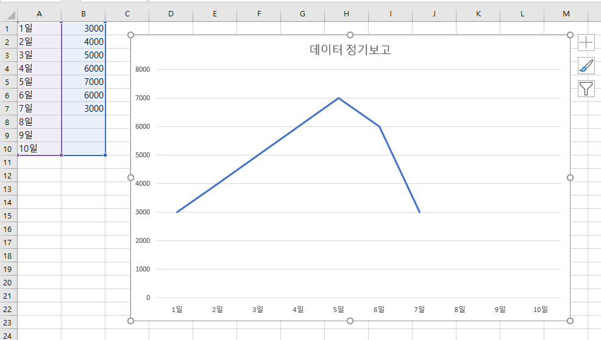
Part 1
프로세스 구현 – 데이터 정제, 보고
Excel Open
미리 차트화 된 엑셀 파일 Open
Excel SetValue
해당 날짜의 셀에 가격정보 입력
Excel Save
변경 내용 저장
Chart Copy
차트 내용 Clipboard에 카피
Notes:
이후 RPA의 데이터 정제 기능을 이용해 데이터베이스에 저장된 정보를 유저가 쉽게 알아볼 수 있게 엑셀이나 메일 등으로 제공

Slide 14
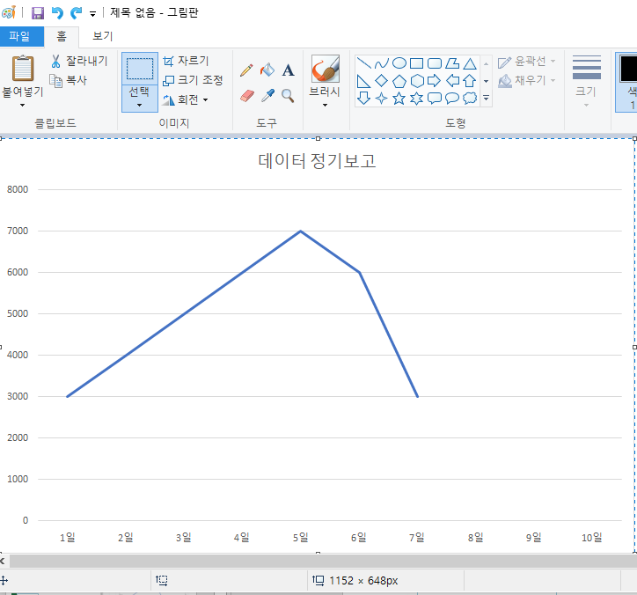
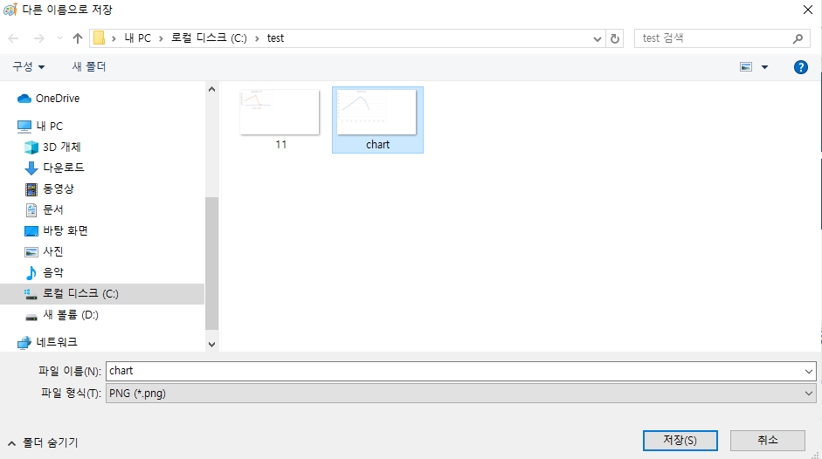
Part 1
프로세스 구현 – 데이터 정제, 보고
Chart Paste
Image Save
Notes:
이후 RPA의 데이터 정제 기능을 이용해 데이터베이스에 저장된 정보를 유저가 쉽게 알아볼 수 있게 엑셀이나 메일 등으로 제공

Slide 15
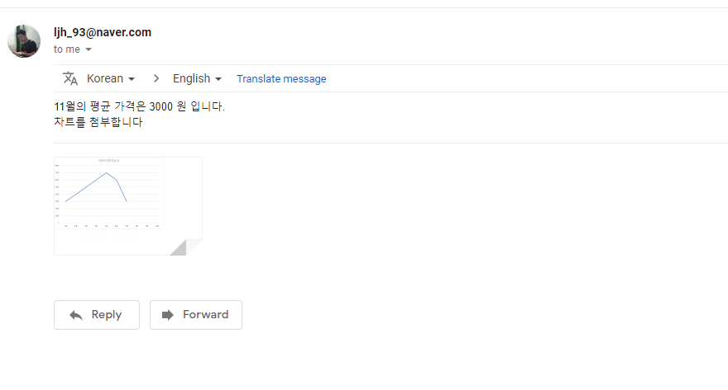
Part 1
프로세스 구현 – 데이터 정제, 보고
Mail Send
※사전에 해당 사이트에서
SMTP 관련 Setting 필요
Notes:
이후 RPA의 데이터 정제 기능을 이용해 데이터베이스에 저장된 정보를 유저가 쉽게 알아볼 수 있게 엑셀이나 메일 등으로 제공

Slide 16
Part 2
추후 계획
RPA를 활용한 중고 거래 모니터링 서비스

Slide 17
Part 2
수행 계획 - 과제
문제점
해결 방안
해결 방안
중고나라에 국한된 프로세스
당근마켓, 번개장터 등 다양한 사이트 프로세스 구현
단순한 프로세스
데이터 정제, 보고 관련 심화 프로세스 구현
서비스 관련 아이디어의 불확실
팀 내부 회의를 통해 확정
기타 미 구현된 프로세스 및 모듈 간 연결
개발 진행 가속화
Notes:
수행 계획

Slide 18
Part 2
수행 계획 - 일정
완료
진행중
⊙기능 상세 설계
⊙프로세스 설계
⊙UI/UX 설계
⊙DB 설계
⊙설계 마무리
⊙크롤링 프로세스 구현
⊙DB 구현
⊙데이터 정제 및 보고 프로세스 구현
⊙GUI(서비스) 구현
⊙테스팅 및 디버깅
⊙발표 ⊙최종 보고서 작성
10월 1주
2주
3주
4주
11월 1주
2주
3주
4주
12월 1주
2주
3주
4주
Notes:
수행 계획

Slide 19
프로젝트 수행계획 발표
감사합니다

